Slide 1
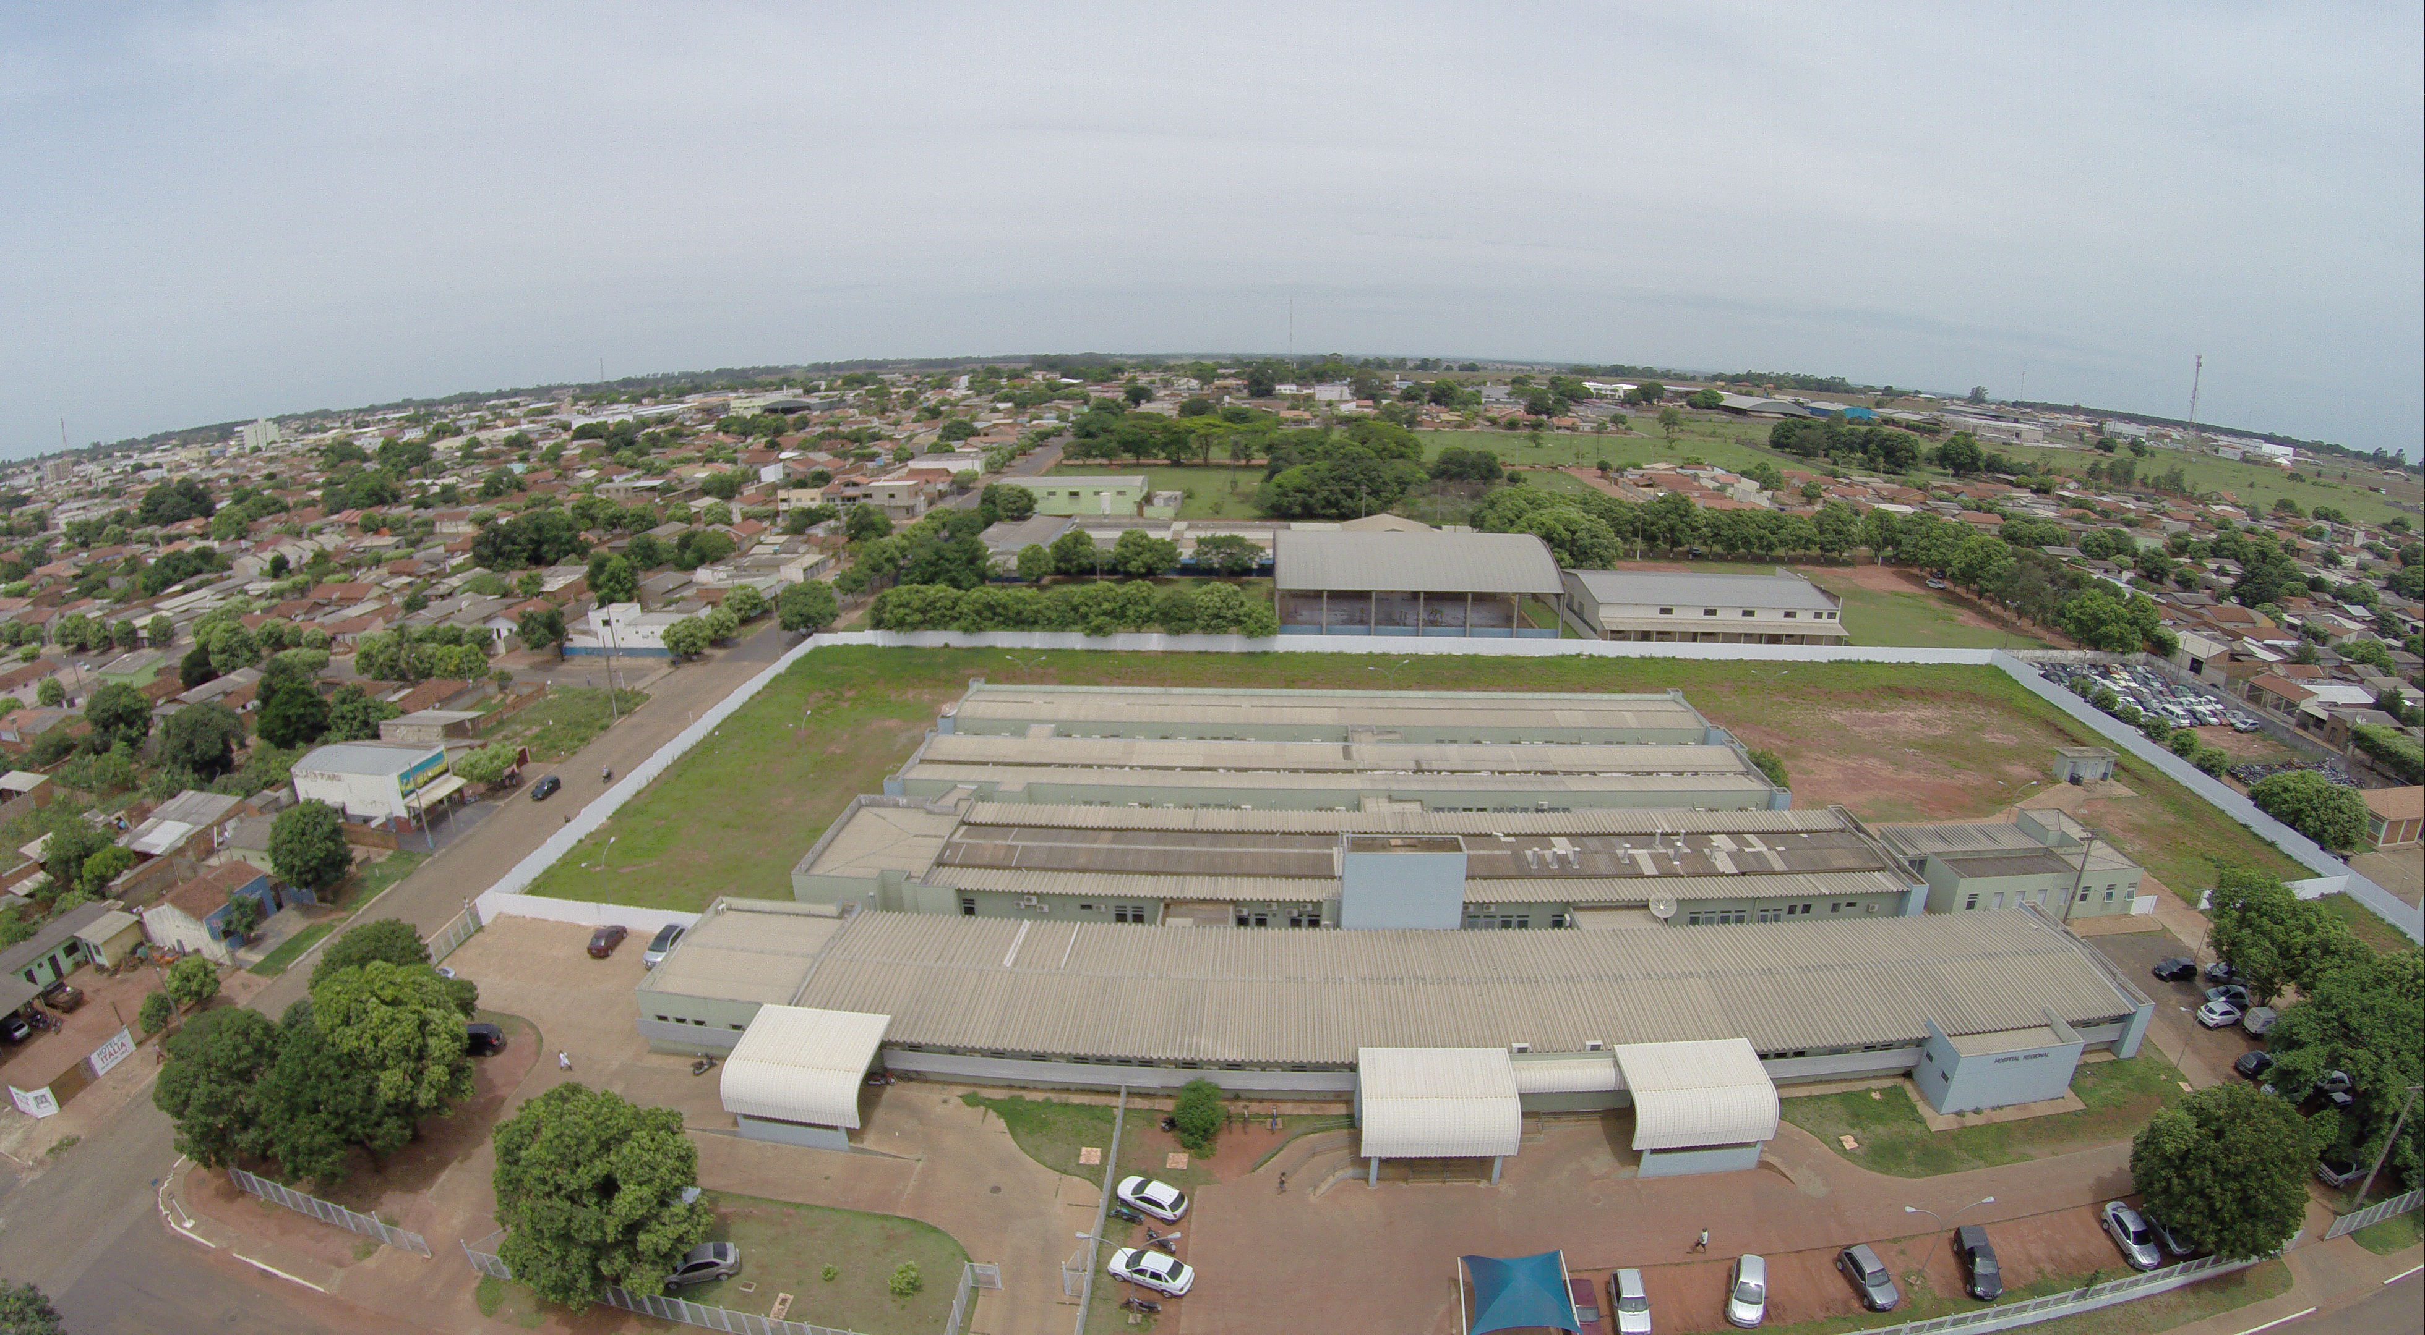
FUNDAÇÃO SERVIÇOS DE SAÚDE DE NOVA ANDRADINA
FUNSAU – NA
HOSPITAL REGIONAL NOVA ANDRADINA

Slide 2
FUNDAÇÃO PÚBLICA MUNICIPAL
CRIADA PELO DECRETO N. 1.015 DE 19/08/2010
CONFORME AUTORIZAÇÃO CONSTANTE DO ART. 1º DA LEI N. 886 DE 09/06/2010, COM REDAÇÃO DADA PELA LEI N. 888 DE 17/06/2010
DOTADA DE PERSONALIDADE JURIDICA DE DIREITO PRIVADO
TEM POR FINALIDADE E PRINCIPIO, O PLANEJAMENTO, A ORGANIZAÇÃO E A EXECUÇÃO DE AÇÕES DE ASSISTÊNCIA HOSPITALAR E A PRESTAÇÃO DE SERVIÇOS CORRELATOS, NO ÂMBITO DO SISTEMA ÚNICO DE SAÚDE – SUS.
GESTORA DO HOSPITAL REGIONAL DE NOVA ANDRADINA
“DR. FRANCISCO DANTAS MANIÇOBA”

Slide 3


REUNIÃO MENSAL
CONSELHO CURADOR FUNSAU NA
RELATÓRIO FINANCEIRO
RESTOS A RECEBER E A PAGAR
MÊS NOVEMBRO / 2018

Slide 4
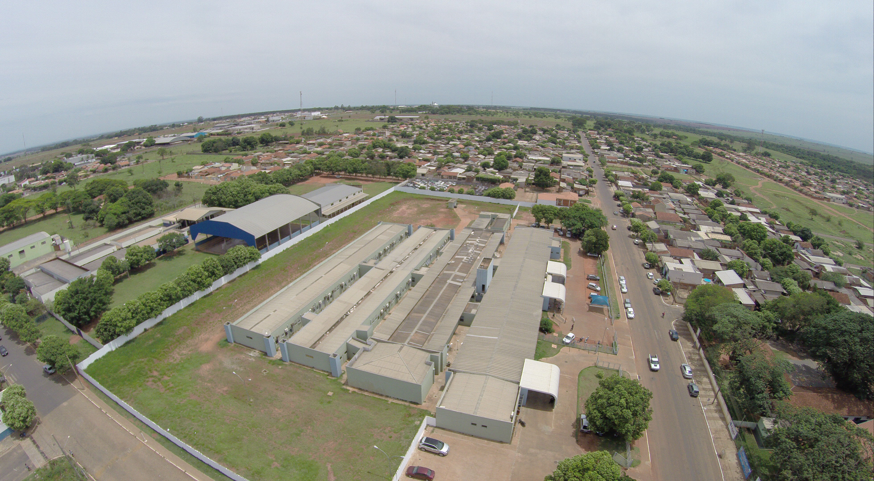
REPASSES CONTRATO DE PRESTAÇÃO DE SERVIÇOS N. 162/2018 - MENSAL
R$ 220.000,00 - FNS TETO FEDERAL MAC
R$ 146.537,50 - FNS TETO FEDERAL RUE
R$ 440.000,00 - SECRETARIA DE ESTADO DE SAÚDE MS – SES MS
R$ 426.000,00 - SECRETARIA DE ESTADO DE SAÚDE MS UTI – SES MS
R$ 30.835,88 - SECRETARIA ESTADO SAÚDE MS BATAYPORÃ–SES MS
R$ 425.000,00 - FUNDO MUNICIPAL DE SAÚDE NOVA ANDRADINA MS
R$ 60.000,00 - MUNICIPIOS MICRORREGIÃO NOVA ANDRADINA MS
R$ 1.748.373,38 - TOTAL MENSAL DE REPASSES CONTRATUALIZADOS

Slide 5

RECEBIMENTOS – RECEITAS
SALDO ANTERIOR | VALOR | TOTAL
B.B. CC 34.000-6 | 51.545,11
B.B. CC 48.238-2 | 142.820,76
B.B. CC 48.752-X | 16.354,81
B.B. CC 50.294-4 | 100.009,09
SICOOB CC 400.871-5 | 9.825,87 | 320.555,64
RECEITAS CONTRATUALIZADAS NO MÊS | VALOR | TOTAL
FNS – TETO FEDERAL MAC | 220.000,00
FNS – TETO FFDERAL RUE | 146.537,50
SEC ESTADO DE SAÚDE MS SES/MS | 65.000,00
SEC ESTADO DE SAÚDE MS SES/MS - UTI | 426.000,00
SEC ESTADO DE SAÚDE MS SES/MS - BATAYPORÃ | 0,00
FMS – NOVA ANDRADINA MS | 425.000,00
MUNICIPIOS MICRORREGIÃO | 60.000,00 | 1.342.537,50
RECEITAS DIVERSAS NO MÊS | VALOR | TOTAL
DEVOLUÇÃO SALDO SUPR FUNDOS | 24,07
RECEITAS FINANCEIRAS | 740,83 | 764,90
RECEITA GERAL NO MÊS (SALDO + RECEITAS) | 1.663.858,04

Slide 6
RECEITAS POR FONTES DE RECEBIMENTOS (%)
R$ 1.343.302,40

Slide 7
PAGAMENTOS REALIZADOS – DESPESAS
1 - FOLHA DE PAGAMENTO | VALOR | TOTAL
Salários, Férias, Rescisões | 451.581,46
Encargos Trabalhistas | 111.634,84 | 563.116,30
2 - SERVIÇOS MÉDICOS / UTI | VALOR | TOTAL
Profissionais Médicos HR | 75.409,00
Prestação Serviços Setor UTI | 426.000,00 | 501.409,00
3 – OUTROS SERVIÇOS TOMADOS | VALOR | TOTAL
Serviços de Manut/Reparos/Seg/Coletas/Sist Inform | 61.034,60 | 61.034,60
4 – INSUMOS DE APOIO | VALOR | TOTAL
Produtos Uso Geral Hospital (Ortop, Bens Uso/Cons) | 55.067,43 | 55.067,43
5 – INSUMOS DE APLICAÇÃO DIRETA | VALOR | TOTAL
Produtos Limpeza, Nutrição, Gases, Gráficos | 86.080,96 | 86.080,96
6 – FARMÁCIA HOSPITALAR E EXAMES | VALOR | TOTAL
Medicamentos / Correlatos | 93.924,35
Exames Laboratoriais / Imagem | 47.491,64 | 141.415,99
7 – SERVIÇOS FORNECIMENTOS CONTÍNUOS | VALOR | TOTAL
Internet/Telefonia/Locações/Correios/Informática | 6.507,03 | 6.507,03
DESPESA GERAL NO MÊS | 1.414.731,31

Slide 8
PAGAMENTOS REALIZADOS POR SETOR (%)
R$ 1.414.731,31

Slide 9
APURAÇÃO RESULTADO PRIMÁRIO (ENTRADAS – SAÍDAS)
ENTRADAS
RECEITAS PERÍODO
R$ 1.343.302,40
SALDO ANTERIOR
R$ 320.555,64
SAÍDAS
DESPESAS PERÍODO
R$ 1.414.731,31
TOTAL ENTRADAS .................. R$ 1.663.858,04 (-) TOTAL SAÍDAS ..................... R$ 1.414.731,31
SALDO FINAL RELATÓRIO FINANCEIRO + R$ 249.126,73

Slide 10
FECHAMENTO MENSAL: CONTAS A RECEBER E A PAGAR
SALDO E RESTOS A RECEBER
Saldo em Conta Corrente Mês | 249.126,73
A Receber FNS MAC e RUE | 366.537,50
A Receber SES MS HR | 440.000,00
A Receber SES MS UTI | 426.000,00
A Receber SES MS Batayporã | 61.671,76
A Receber Microrregião (Cob Jud) | 710.403,57 | R$ 2.253.739,56
RESTOS A PAGAR
Previdência Social INSS / Negociação | 1.601.542,22
INSS Patronal | 1.797.559,16
Pis Folha Pagamento | 57.566,22
Folha Pagamento / Férias | 388.267,05
FGTS Mês | 38.268,89
FGTS Parcelamento | 366.336,58
INSS Servidores (Anterior + Atual) | 665.183,05
I.R. Servidores | 13.750,54
Contribuição Sindical | 7.125,46
Consignado Folha Pagto / Servidores | 10.965,63
Retenções Serv Médicos (Anterior + Atual) | 570.526,91
ISSQN – Retenções | 12.248,99
Serviços Médicos Prestados HR | 1.054.260,86
Serviços Prestados UTI | 426.000,00
Fornecedores Insumos e Serviços | 473.755,63 | R$ 7.483.357,19
DÉFICIT ACUMULADO A REC – A PAG | - R$ 5.229.617,63

Slide 11



